Slide 1
ПРАЗДНИКИ
в культуре народов России
5 класс
ОДНКНР

Slide 2
- Какая ассоциация возникает у тебя, когда ты видишь слова в «облаке»?

Slide 3
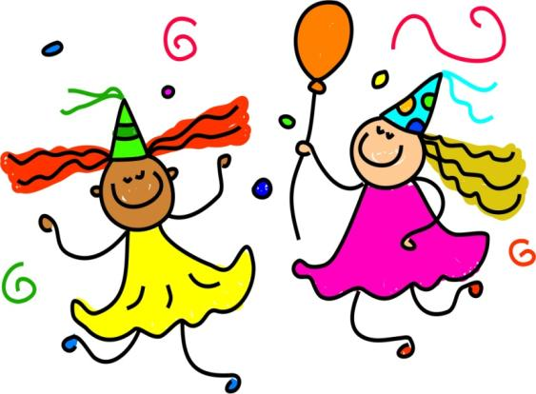
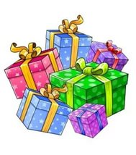
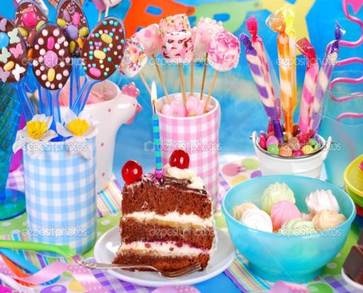
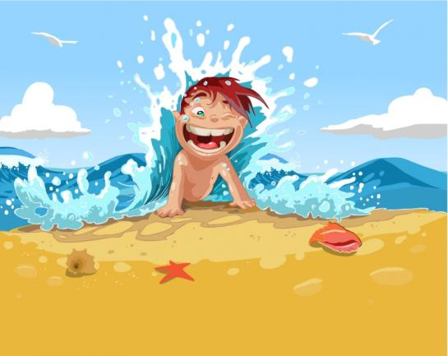
- Как ты понимаешь это слово-ассоциацию, которое у тебя возникло?

Slide 4
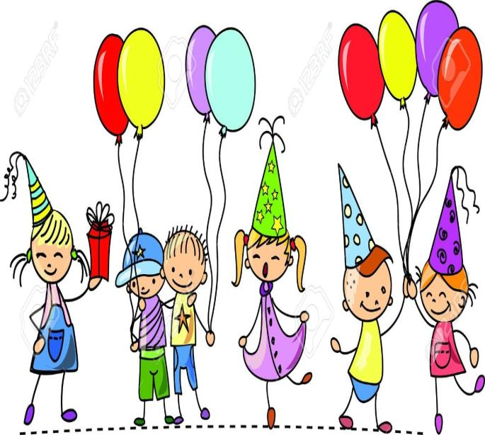
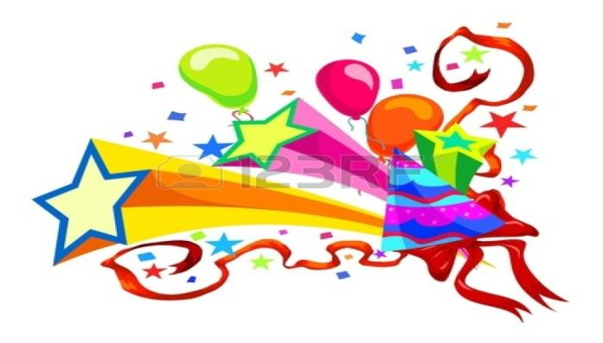
П – почётный
Р – радостный
А – активный
З – задорный
Д – добрый
Н - необычный
И – интересный
К - коллективный

Slide 5
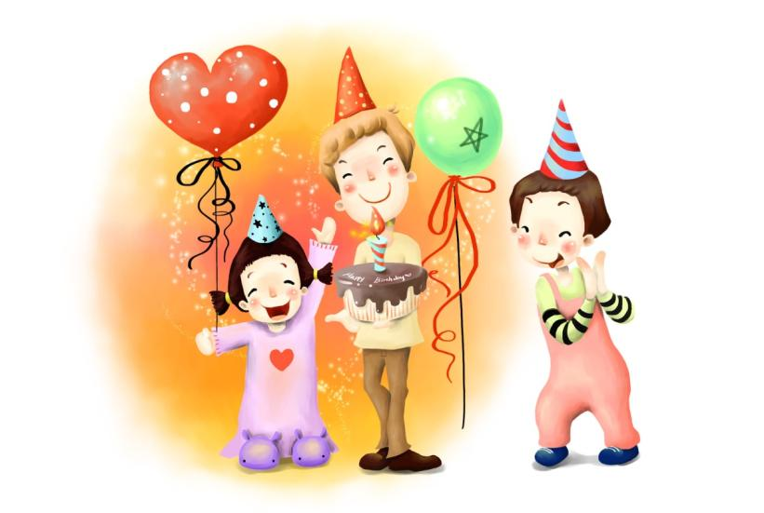
Что такое праздник?
Праздник - это нерабочий день, день радости, установленный в честь какого-либо события.
(С.И. Ожегов)

Slide 6
ПРАЗДНИКИ
в культуре народов России

Slide 7
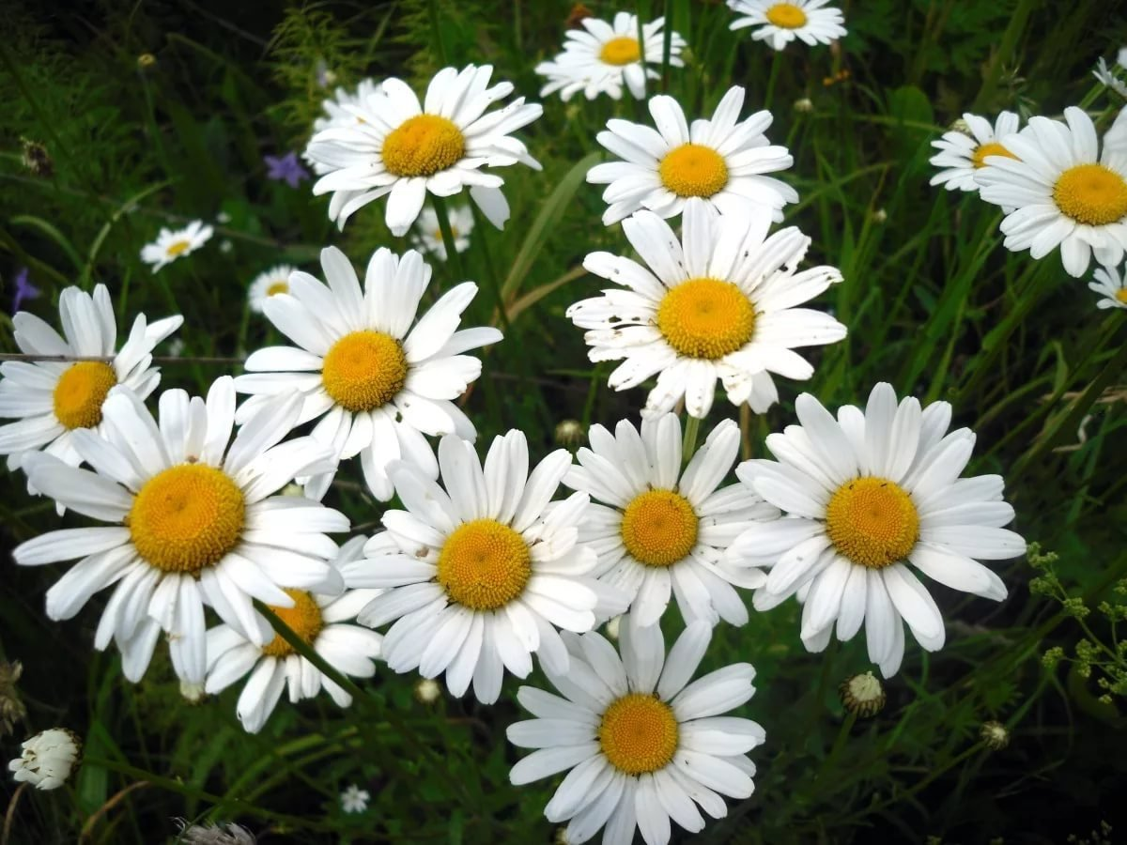
Символом какого праздника является ромашка?

Slide 8
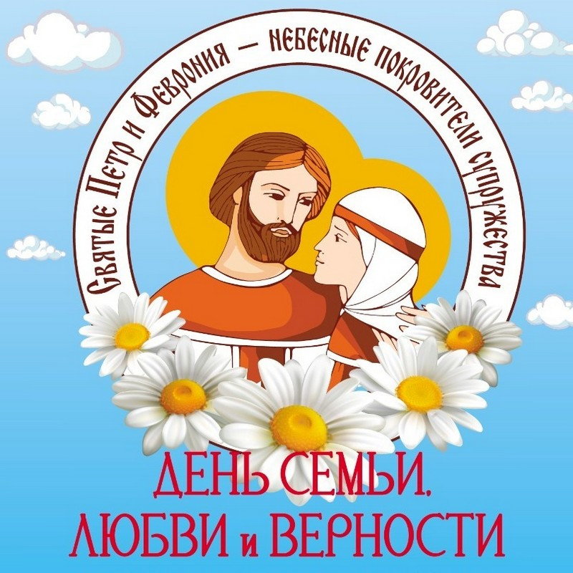

Slide 9
1 группа Христианство & 6,7 | 2 группа Ислам &10,11,12
Имя Бога Место поклонения Богу Главный храм Священная книга Человек верующий в Бога Каждый верующий должен знать главное изречение Самый почитаемый день недели Календарь, по которому высчитываются подвижные праздники Место в храме (мечети), с которого священнослужитель ведёт богослужение 10. Назовите по 2 любых религиозных праздника

Slide 10
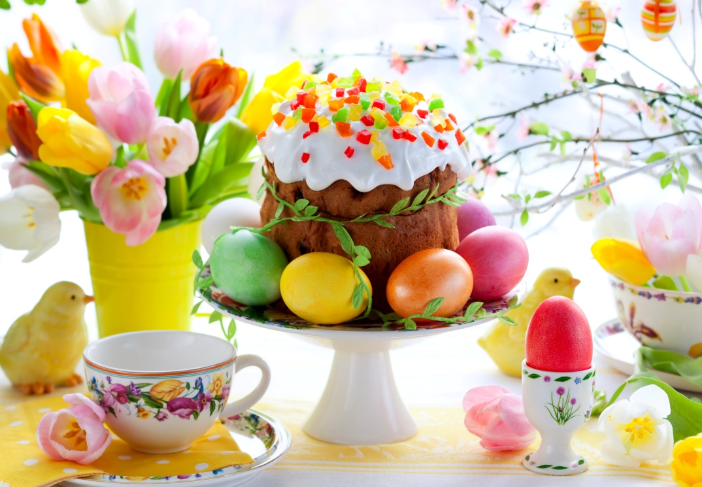
Пасха на Руси.
Пасха — самый главный и торжественный христианский праздник, посвященный чудесному воскрешению Иисуса Христа. Смысл и значение Пасхи для церкви настолько глубоки,
что ее празднование
считается самым важным событием событиям церковного года.
« Праздников Праздник и
Торжество Торжеств» так
величают Светлое Христово
Воскресенье на Руси.

Slide 11
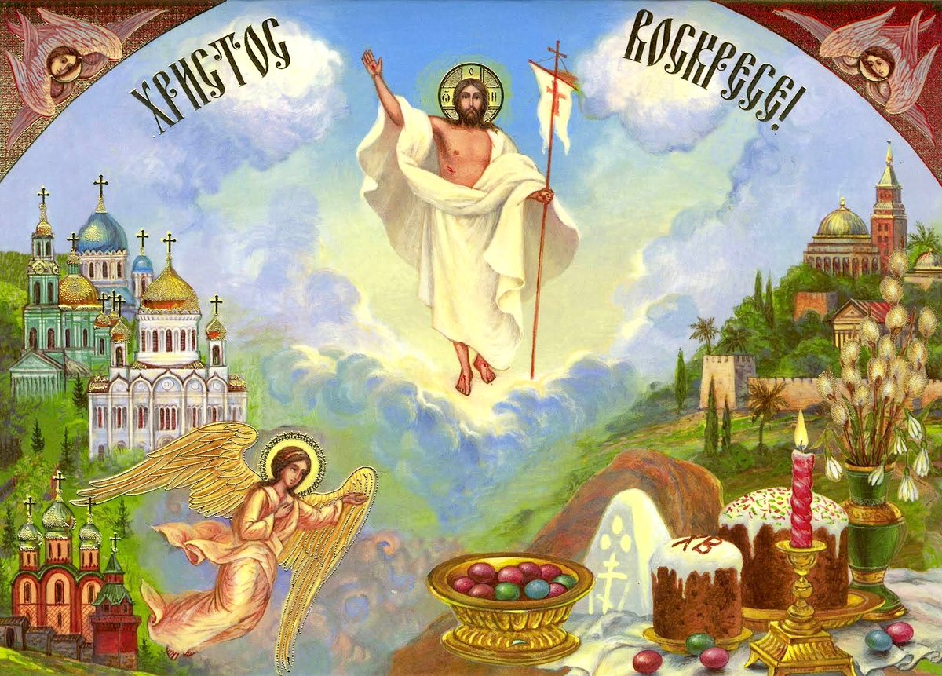
В настоящее время Пасха по-прежнему остается одним из самых почитаемых и любимых праздников
для всех и каждого.

Slide 12
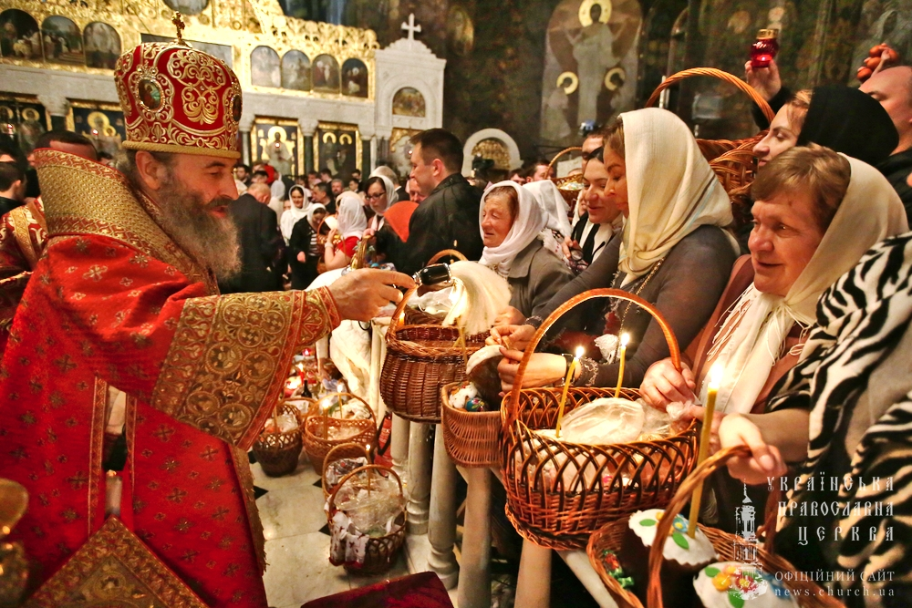
В день Пасхи на рассвете во всех церквях проходят праздничные службы, а накануне ночью повсеместно совершаются крестные ходы. Уже с полуночи можно поздравлять друг друга с Воскресением Христовым, при встрече говоря: «Христос Воскресе!» На что обычно отвечают: «Воистину Воскресе!» Далее трижды обмениваются поцелуями в щеку. Это праздничное приветствие в народе называют христосованием.

Slide 13
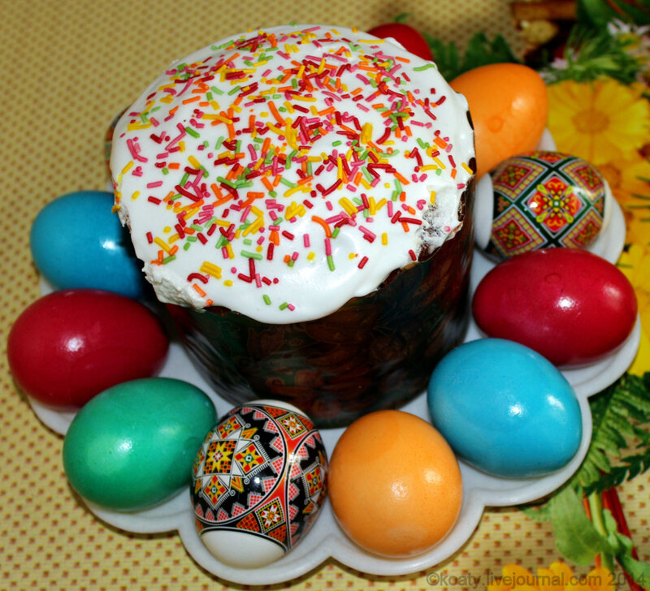
По обычаю накануне Пасхи выпекают высокий круглый сдобный хлеб-кулич, который освещают в церкви. Кулич является символом артоса-хлеба, благословленного Иисусом Христом во время Тайной Вечери.

Slide 15
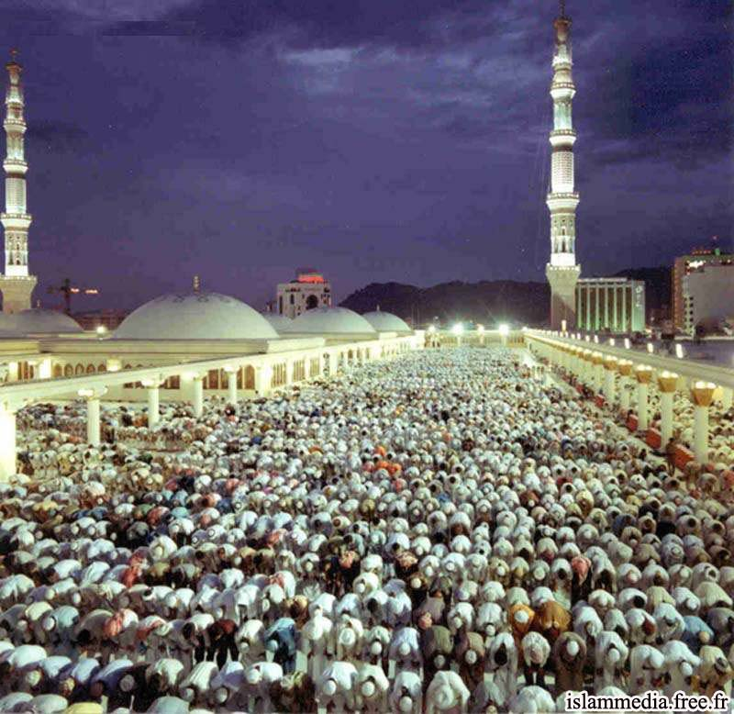
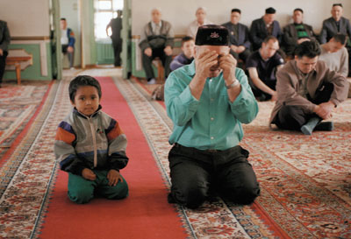
Курбан-байрам (Ид-аль-адха), или большой байрам (праздник жертвоприношения)
Главное событие проходит с утра в мечети, где верующие собираются на праздничный намаз.

Slide 16
Во время праздника мусульмане читают
праздничный намаз, ходят в гости

Slide 17
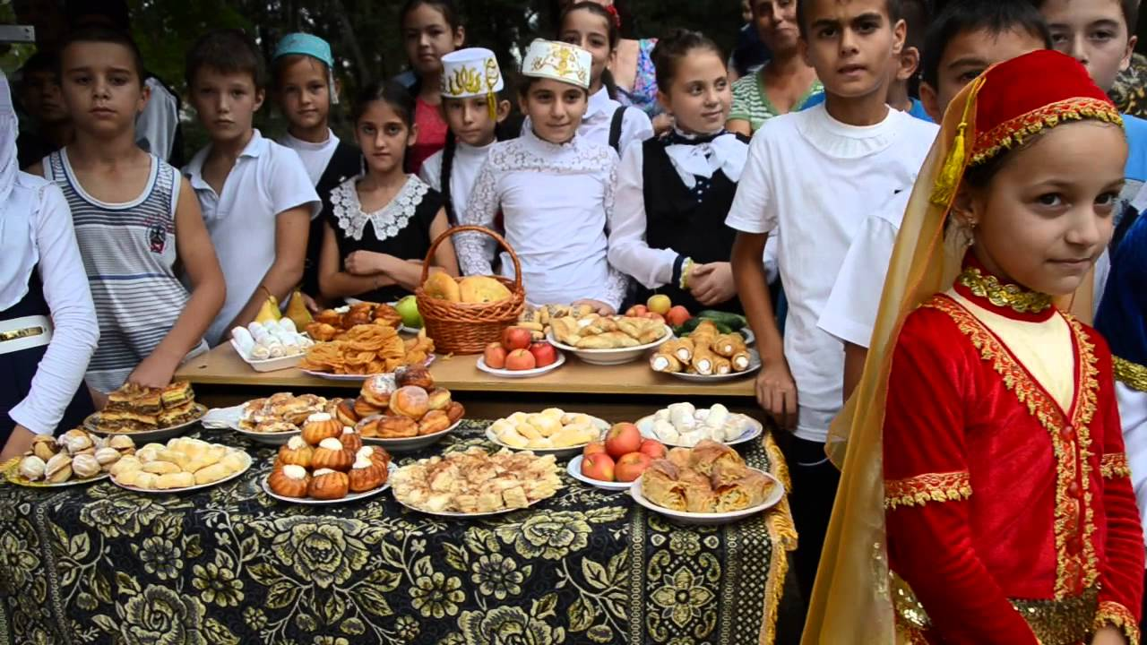

Slide 18
Традиция праздника | Название праздника
«разбивают горшки завязанными глазами» | День рождения
«символ праздника – Солнце из теста» | Новый Год
«ученики готовят праздничный концерт» | Рождество
«исполняют Колядки» | Масленица
«дарят весенние цветы – тюльпаны» | Наврез
«на торте встречаются цифры» | День учителя
«этот Дед приходит в гости только раз в год» | 8 марта

Slide 20
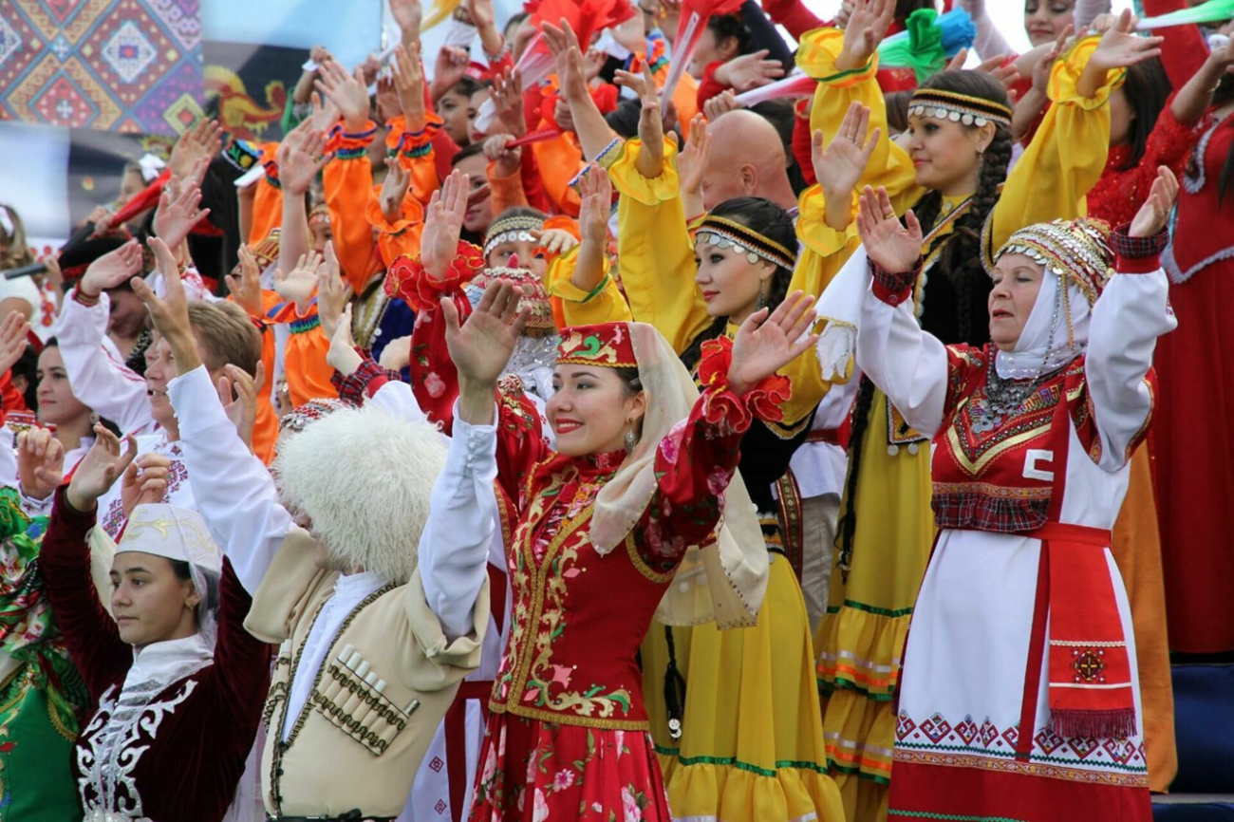
Мы открыли для себя целый мир религиозных праздников. Узнали, как проводятся эти праздники. Все они учат добру, терпению, памяти и уважению к делам и страданиям предков.

Slide 21
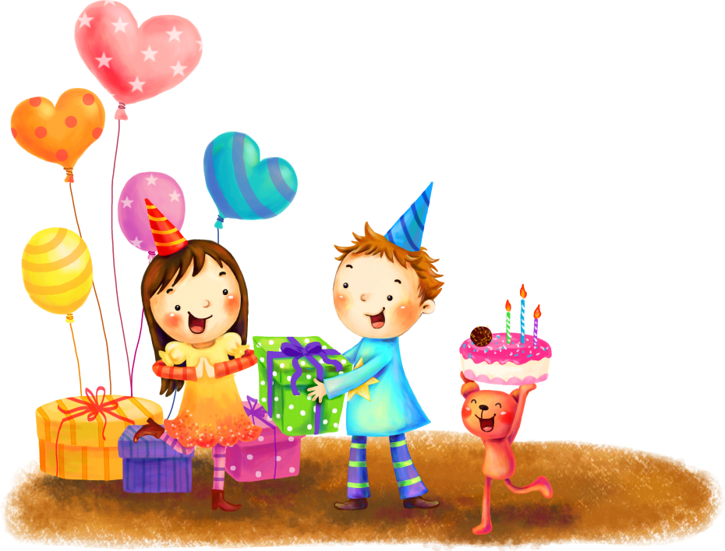
Домашнее задание
1 группа: Подготовить сообщение о других праздниках, которые отмечают народы России.
2 группа: Нарисовать символы наиболее значимых праздников народов России.

